Slide 1
Git交流分享
聂桂贵

Slide 2
目录
1
Git简介
2
Git安装&Git命令
3
Git界面化工具TortoiseGit
4
Github&Gitlab
5
Git Flow

Slide 3

Git简介
1. 什么是Git ？
Git是一个开源的分布式版本控制系统（version control），用于敏捷高效地处理任何或小或大的项目。
2. 常用的版本控制系统有哪些？
SVN、CVS、VSS等。
3. Git 与上述常用的版本控制系统有什么区别？
主要的区别：分布式（Git）VS集中式（SVN）

Slide 4
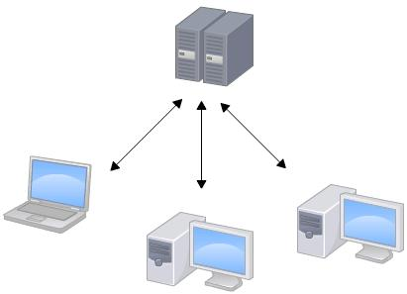
Git简介
集中式版本控制系统如SVN
集中式版本控制系统，版本库是集中存放在中央服务器的，而干活的时候，用的都是自己的电脑，所以要先从中央服务器取得最新的版本，然后开始干活，干完活了，再把自己的活推送给中央服务器。中央服务器就好比是一个图书馆，你要改一本书，必须先从图书馆借出来，然后回到家自己改，改完了，再放回图书馆。

Slide 5
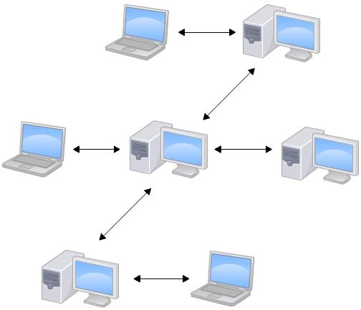
Git简介
分布式版本控制系统如Git
分布式版本控制系统根本没有“中央服务器”，每个人的电脑上都是一个完整的版本库，这样，你工作的时候，就不需要联网了，因为版本库就在你自己的电脑上。

Slide 6
Git简介
分布式与集中式的对比
集中式系统不联网无法有效工作，版本信息存储在服务器上。如果没有联网则无法进行例如show log等操作。
分布式系统，每个人电脑上都存储了完整的代码库信息，即使不联网也可以进行本地commit以及获取之前的版本信息等操作。
分布式版本控制系统通常也有一台充当“中央服务器”的电脑（例如github），但这个服务器的作用仅仅是用来方便“交换”大家的修改，没有它大家也一样干活，只是交换修改不方便而已。
Git和SVN的分支
SVN的分支创建成本很高，相当于拷贝了一份完整的目录在svn服务器上
如果分支比较多，则每个分支都要下载一份代码到本地。
b. Git创建分支是完全轻量级的，git只需要载入分支的元素，只下载主要分支master的代码，而且本地可以通过命令随意切换分支。

Slide 7
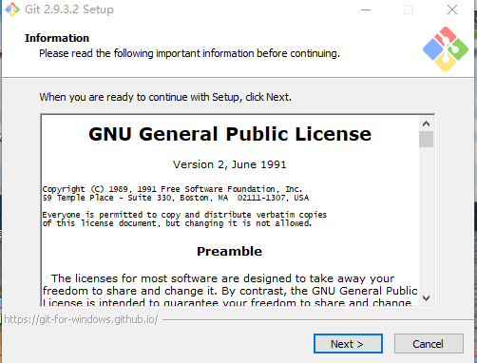
Git安装
安装包下载地址：https://git-scm.com/download/win

Slide 8
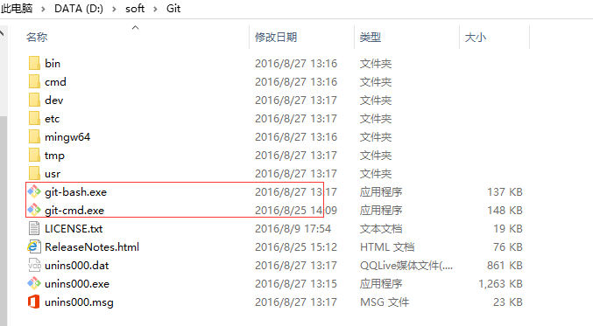
Git安装
安装完成目录：
git-bash git的命令窗口，集成了一些linux的命令。
甚至可以执行vi文件修改操作

Slide 9
Git常用命令
git clone
获取一个url对应的远程Git repo, 创建一个local copy.一般的格式是git clone [url]. clone下
来的repo会以url最后一个斜线后面的名称命名,创建一个文件夹,如果想要指定特定的名称,可以
git clone [url] newname指定.
git add
在提交之前,Git有一个暂存区(staging area),可以放入新添加的文件或者加入新的改动. commit
时提交的改动是上一次加入到staging area中的改动,而不是我们disk上的改动.git add .会递归
地添加当前工作目录中的所有文件.
git commit
提交已经被add进来的改动.git commit -m “the commit message"git commit -a 会先把所有已
经track的文件的改动add进来,然后提交(有点像svn的一次提交,不用先暂存). 对于没有track的文
件,还是需要git add一下.git commit --amend 增补提交. 会使用与当前提交节点相同的父节点进
行一次新的提交,旧的提交将会被取消.

Slide 10
Git常用命令
git log
和svn的show log类似，查看分支的修改历史记录。
git revert
回退之前的某个本地commit，相应的本地文件的修改会被撤销回来。git revert HEAD 可以回退最近的一次提交。
git rm
git clean是从工作目录中移除没有track的文件.通常的参数是git clean -df:
-d表示同时移除目录,-f表示force,因为在git的配置文件中, clean.requireForce=true,如果不加-f,clean将会拒绝执行.
git diff
不加参数的git diff:show diff of unstaged changes.此命令比较的是工作目录中当前文件和暂存区域快照之间的差异,也就是修改之后还没有暂存起来的变化内容.若要看已经暂存起来的文件和上次提交时的快照之间的差异,可以用:git diff --cached 命令.show diff of staged changes.

Slide 11
Git常用命令
git branch
该命令是针对git中分支的操作，基础命令git branch会列出本地所有分支信息，当前分支会被*号标出。
git branch name 则负责创建一个新的分支。
git branch -d name 删除某个分支。
git checkout
切换到某一个一个分支.
git pull
将远程分支上的代码同步到本地库中。
git push
将本地库分支代码同步到远程分支上。

Slide 12
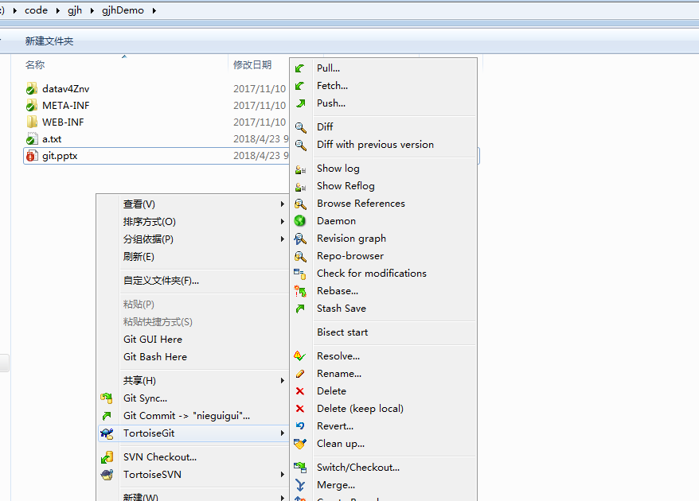
Git界面化工具TortoiseGit
一个Git的界面化工具，可以直观的进行git的一些命令操作，不用再在命令行敲入命令。
下载地址：https://tortoisegit.org/

Slide 13
Github&Gitlab
gitHub是一个面向开源及私有软件项目的托管平台，因为只支持git 作为唯一的版本库格式进行托管，故名gitHub。
github简明教程地址：
http://www.runoob.com/w3cnote/git-guide.html

Slide 14
Git Flow
Git Flow是什么?
Git Flow是一套基于git的工作流程，这个工作流程围绕着project的发布(release)定义了一个严格的如何建立分支的模型。
Git建分支是非常cheap的，我们可以任意建立分支，对任意分支再分支，分支开发完后再合并。比较推荐、多见的做法是特性驱动(Feature Driven)的建立分支法(Feature Branch Workflow)。简而言之就是每一个特性(feature)的开发并不直接在主干上开发，而是在分支上开发，分支开发完毕后再合并到主干上。这样做的好处是:
1.还处于半成品状态的feature不会影响到主干
2.各个开发人员之间做自己的分支，互不干扰
3.主干永远处于可编译、可运行的状态
GitFlow则在这个基础上更进一步，规定了如何建立、合并分支，如何发布，如何维护历史版本等工作流程。

Slide 15
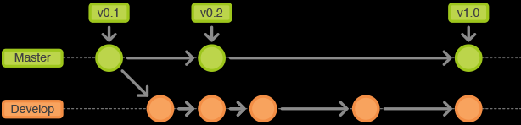
Git Flow
master和develop分支
master分支只存放历史发布(release)版本的源代码。各个版本通过tag来标记。上图里的v0.1和v0.2就是tag。
develop分支则用来整合各个feature分支。开发中的版本的源代码存放在这里。

Slide 16
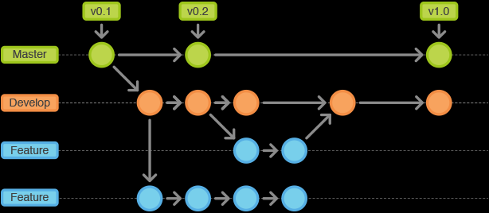
Git Flow
feature分支
每一个特性(feature)都必须在自己的分支里开发，feature分支派生自develop分支。
当feature开发完毕后，要合并回develop分支。feature分支永远不会和master分支打交道。

Slide 17
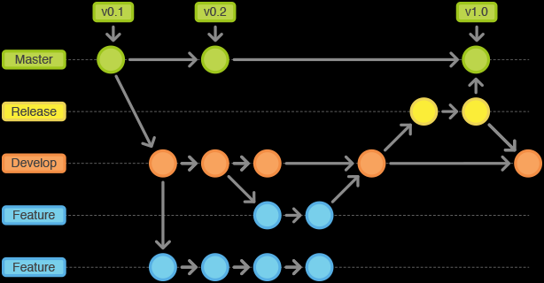
Git Flow
release分支
release分支不是一个放正式发布产品的分支，你可以将它理解为“待发布”分支。
我们用这个分支干所有和发布有关的事情，比如：
把这个分支打包给测试人员测试
在这个分支里修复bug
编写发布文档
所以在这个分支里面绝对不会添加新的特性。
当和发布相关的工作都完成后，release分支合并回develop和master分支。
单独搞一个release分支的好处是，当一个团队在做发布相关的工作时，另一个团队则可以接着开发下一版本的东西。

Slide 18
谢谢大家！

